Slide 1
Präteritumschwund im Luxemburgischen
Marina Frank
Philipps-Universität Marburg
Mittwoch, 22. Mai 2019

Slide 2
Gliederung
Forschungsstand
Historischer Stand nach Meier und Huss
Rezenter Stand in der Alltagssprache nach Schnëssen
Eigene Datenerhebung
    Sprachinterne Faktoren
    Sprachexterne Faktoren
Zusammenfassung

Slide 3
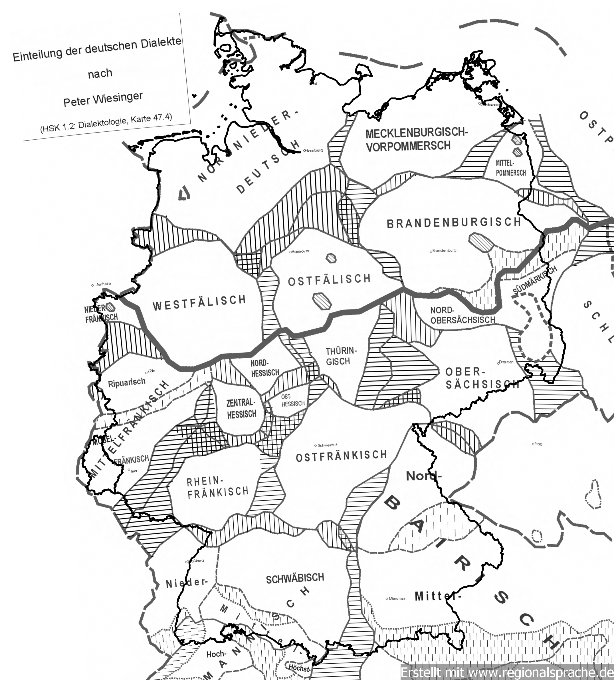

Slide 4
Forschungsstand

Slide 5
Forschungsstand
Präteritumschwund in Deutschland
Fischer (2018) dokumentiert den Präteritumschwund für die bundesdeutschen Basisdialekte
Definition Präteritumschwund nach Fischer (2018: 1):
  „Es handelt sich dabei um einen historischen Sprachwandelprozess, in dem seit mittelhochdeutscher Zeit Perfektformen (haben gebastelt) die Präteritumformen (bastelten) verdrängen.“

Slide 6
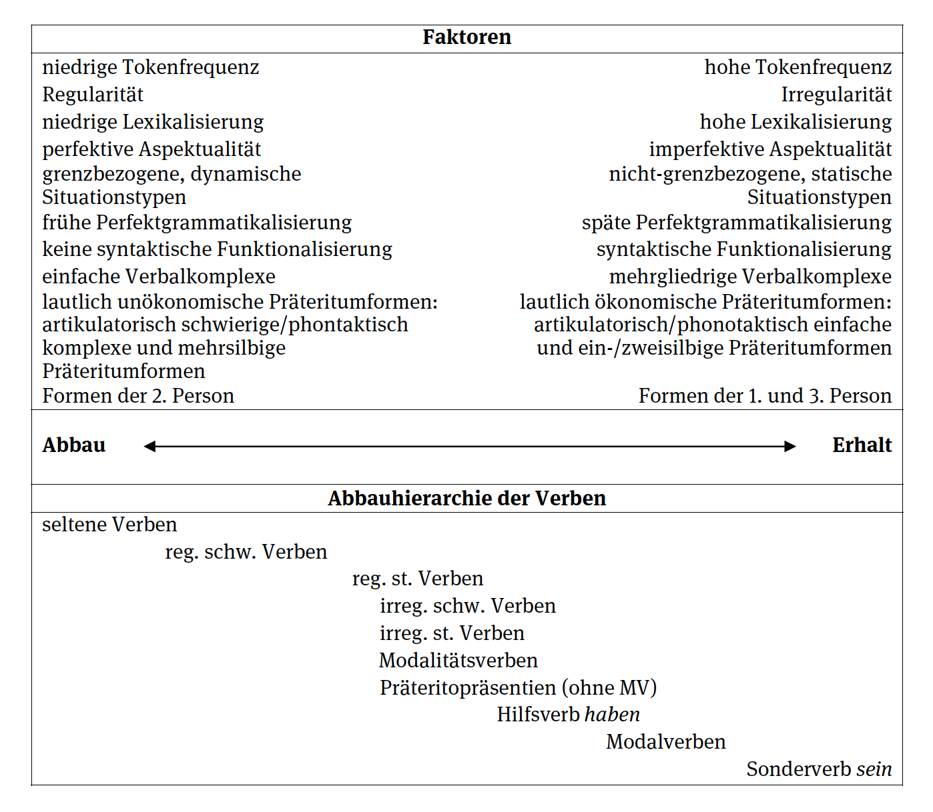
Forschungsstand
Frequenzklasse
Konjugationsklasse
Verbklasse
Person
Faktoren des Abbaus und Erhalts der Präteritumformen (nach Fischer 2018: 381)
Notes:
Faktoren des Abbaus und Erhalts der Präteritumformen (nach Fischer 2018: 381)
+ Numerus

Slide 7
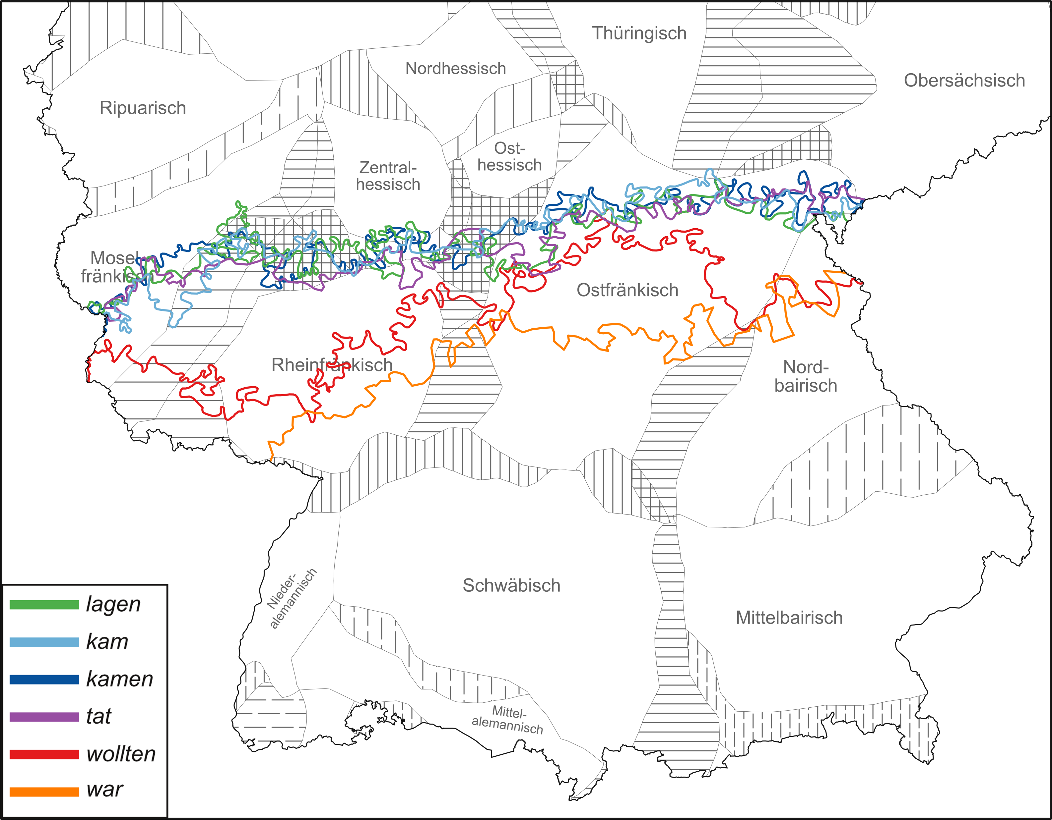
Forschungsstand
Isoglossen (1880er) nach Fischer (2018)

Slide 8
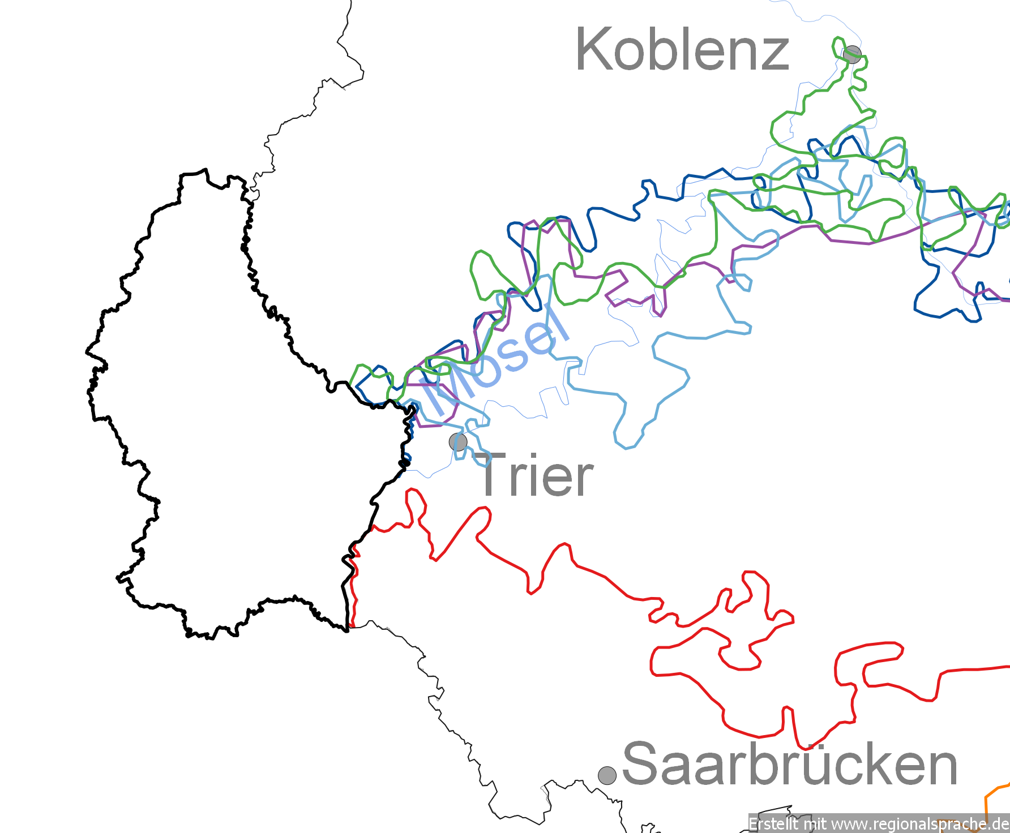
Forschungsstand
Isoglossen (1880er) nach Fischer (2018)
?

Slide 9
Forschungsstand
Präteritumschwund in Luxemburg
Follmann (1890: 21): Luxemburg, Lothringen
  „Das praeteritum ist jedoch von sehr beschränktem Gebrauche und wird in den meisten Fällen umschrieben.“
Engelmann (1910: 35): Vianden
  „[die Präteritumformen auf u; MF], die gleichmässig von fast allen starken verben, so weit sie überhaupt noch ein praeteritum bilden, und auch von einigen schwachen gebildet werden.“

Slide 10
Forschungsstand
Präteritumschwund in Luxemburg
Palgen (1933: 25): Echternach
  „Bei den meisten Verben gibt es bloß die Formen des Indikativ Präsens, des Infinitiv und Participium Perfekt. Die übrigen Formen sind nur noch vorhanden bei Verben, die ganz häufig gebraucht werden, so besonders bei den Hilfsverben [...] Es scheint mir, wie wenn das Praeteritum dieser Verba auch im Aussterben begriffen wäre.“
Bruch (1952: 30): Nordösling
  „Die (im Nordösl. zahlreicher als sonst im Land) erhaltenen Formen des Präteritums sind weitgehend in die zweite Ablautklasse (wg. ëo, û – au/u – o) eingegliedert worden.“

Slide 11
Forschungsstand
Präteritumschwund in Luxemburg
Krier (2015)
  Korpusanalyse: Erzählungen von Autoren aus dem Süden und dem Zentrum Luxemburgs sowie ein „mündlichkeitsnahes“ Theaterstück von einem Autor aus dem Norden
  Faktoren: Tokenfrequenz, Verbklasse, Dialektgebiet

Slide 12
Forschungsfragen
Sprachinterne Faktoren:
  Inwiefern ist das Modell nach Fischer (2018) zu den Faktoren, die den Schwund bzw. den Erhalt der Präteritumformen bedingen, auf die Dialekte Luxemburgs anwendbar?
Sprachexterne Faktoren:
  Wie ist die areale Verbreitung der erhaltenen Präteritumformen in Luxemburg?
  Wie unterscheiden sich die Generationen hinsichtlich der Präteritumformen?

Slide 13
Historischer stand nach Meier und Huss

Slide 14
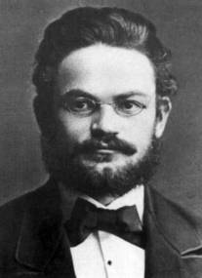
Exkurs:
Was sind Wenkersätze?
Georg Wenker (aus Düsseldorf)
40 nach lautlichen Gesichtspunkten zusammengestellte standard-sprachliche Sätze, die in den Ortsdialekt übersetzt werden sollten
heute über 50.000 Fragebogen aus dem Gebiet des ehemaligen Deutschen Reichs und darüber hinaus (z. B. Luxemburg, Niederlande, usw.)
Kartierung der Erhebungsergebnisse im Sprachatlas des Deutschen Reichs (Wenker 1889–1923)
Georg Wenker (1852–1911)

Slide 15
Historischer Stand nach Meier und Huss
Zielvarietät: Dialekt
Gewährspersonen:
  Meier (1889): ortsansässige Schüler und Lehrer
  Huss (1925–1928): ortsansässige Gewährspersonen
Indirekte Fragebogenerhebung
„Die Tatsache, dass für Luxemburg mehrere Serien der Wenkersätze vorliegen, ermöglicht, wie schon Huss (1927) gezeigt hat, diachrone Vergleiche, die sich auf das exakt gleiche Material beziehen können. Dies ermöglicht die seltene Gelegenheit zu Untersuchungen zum lokalen Sprachwandel, die auf methodisch genau vergleichbaren Daten beruhen.“ (Fleischer 2017: 71)

Slide 16
Historischer Stand nach Meier und Huss
WS 6: Das Feuer war zu stark, die Kuchen sind ja unten ganz schwarz gebrannt.
WS 9: Ich bin bei der Frau gewesen und habe es ihr gesagt, und sie sagte, sie wollte es auch ihrer Tochter sagen.
WS 20: Er tat so, als hätten sie ihn zum Dreschen bestellt; sie haben es aber selbst getan.
WS 24: Als wir gestern Abend zurück kamen, da lagen die andern schon im Bett und waren fest am Schlafen.
WS 34: Das Wort kam ihm von Herzen!
WS 35: Das war recht von ihnen!
WS 37: Die Bauern hatten fünf Ochsen und neun Kühe und zwölf Schäfchen vor das Dorf gebracht, die wollten sie verkaufen.
Notes:
Anmerkungen:
Differenzbelege: Abweichende Belege sind besonders interessant (Fleischer/Schallert 2011)
bei WS 20 tat/machte
normalerweise weggelassen, wenn mit einem anderen Verb übersetzt
bei WS 24 „waren“ nicht mit einbezogen, da zu viele irrelevante Varianten

Slide 17
Historischer Stand nach Meier und Huss
Meier (1889)
Huss (1925–1928)
Datengrundlage:
324 Orte
Datengrundlage:
238 Orte
1 Verb mit Präteritum
alle Verben mit Präteritum
Notes:
Meier: 325 Bogen, Huss: 245 Bogen
gemeinsame Orte: 228
WS 6: war
WS 9: sagte
WS 20: tat
WS 24: kamen, lagen
WS 34: kam
WS 35: war
WS 37: wollten

Slide 18
Rezenter Stand in der Alltagssprache

Slide 19
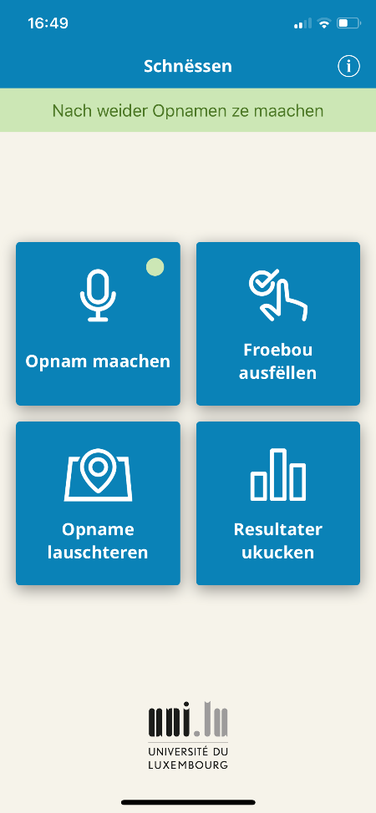
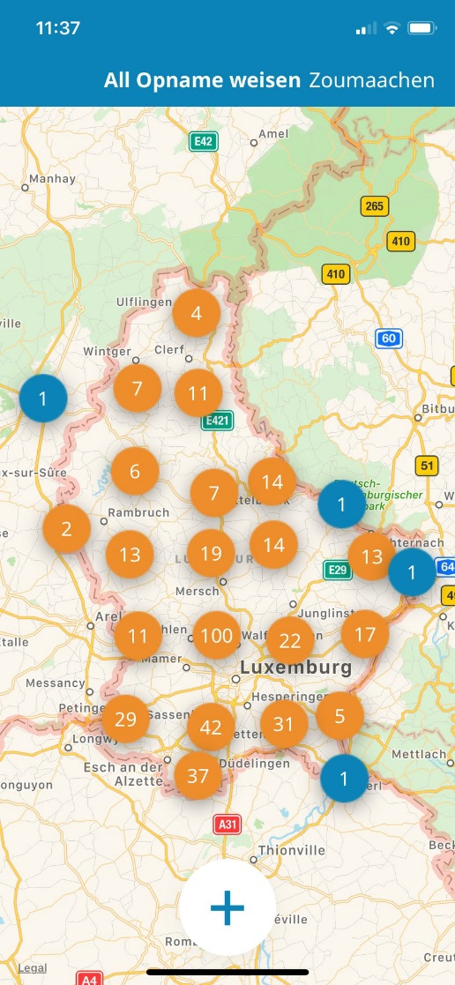
Material:
Schnëssen

Slide 20
Material:
Schnëssen
Zielvarietät: Alltagssprache (=Standard bis Dialekt)
Gewährspersonen
  keine Ausschlusskriterien
  alle Sprecher*innen des Luxemburgischen können teilnehmen
indirekte Erhebung per App (Stand Anfang 2019)
  Abfragemethoden: Bildbeschreibungen, Übersetzungen aus dem Deutschen und Französischen
  mündliche Übersetzungen

Slide 21
Material:
Schnëssen
ID 32: Mein Bruder war am Montagmorgen noch müde.
ID 67: Lagen deine Geschwister heute Mittag nicht noch auf der faulen Haut?
ID 161: Bei einer Safari kam Noémie den seltenen Tieren am nächsten.
ID 361: Unter eigener Leitung konnte Serge die Kapazität steigern.

Slide 22
Schnëssen:
Vergleich der Generationen

Slide 23
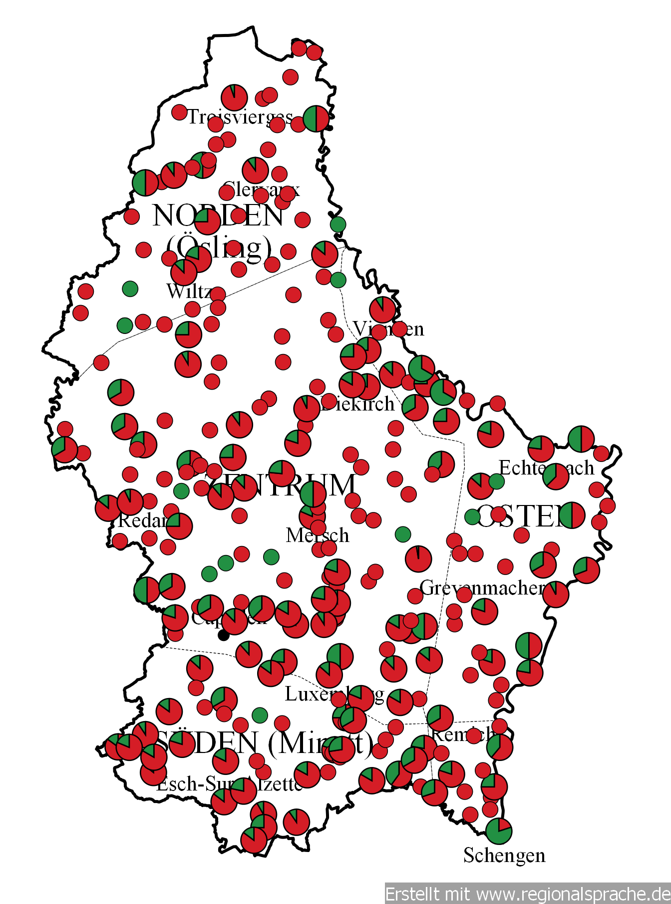
Ergebnisse:
Schnëssen
Verben: war, lagen, kam, konnte
Datengrundlage:
270 Orte, 2614 Tonaufnahmen
Notes:
Chi-Quadrat: 18.51, df=3, p=0.0003, **

Slide 24
Vergleich der drei Serien
Meier, Huss, Schnëssen (n.s.)

Slide 25
Zwischenfazit
Meier und Huss:
  Stabilität in der Kurzzeitdiachronie der Präteritumformen in den Dialekten zwischen beiden Datenserien
  Präteritumerhalt im Norden, Neigung zum Präteritumschwund im Rest des Landes
Schnëssen:
  Stabilität trotz der Faktoren Zeit, Abfragemethode und Varietät zeigt, dass die Unterschiede im Kartenbild auf sprachinternen Faktoren beruhen (bzw. der Verbauswahl)
Eigene Studie: Schwerpunkt auf sprachinternen Faktoren
Notes:
daher in meiner Studie: Viele Verben, um Faktoren bestimmen zu können

Slide 26
Eigene Datenerhebung

Slide 27
Material:
Eigene Datenerhebung
Zielvarietät: Dialekt
47 dialektkompetente Gewährspersonen
  ortsfest (mindestens ein Elternteil aus dem Ort, in dem die Gewährsperson aufwuchs)
  30 verschiedene Orte
  drei Generationen
  34 Frauen, 13 Männer
indirekte Erhebung per Fragebogen Anfang 2019
  24 Verben mit unterschiedlichen Eigenschaften (Frequenz, Verbklasse, etc.)
  Abfragemethode: vollständige Paradigmen

Slide 28
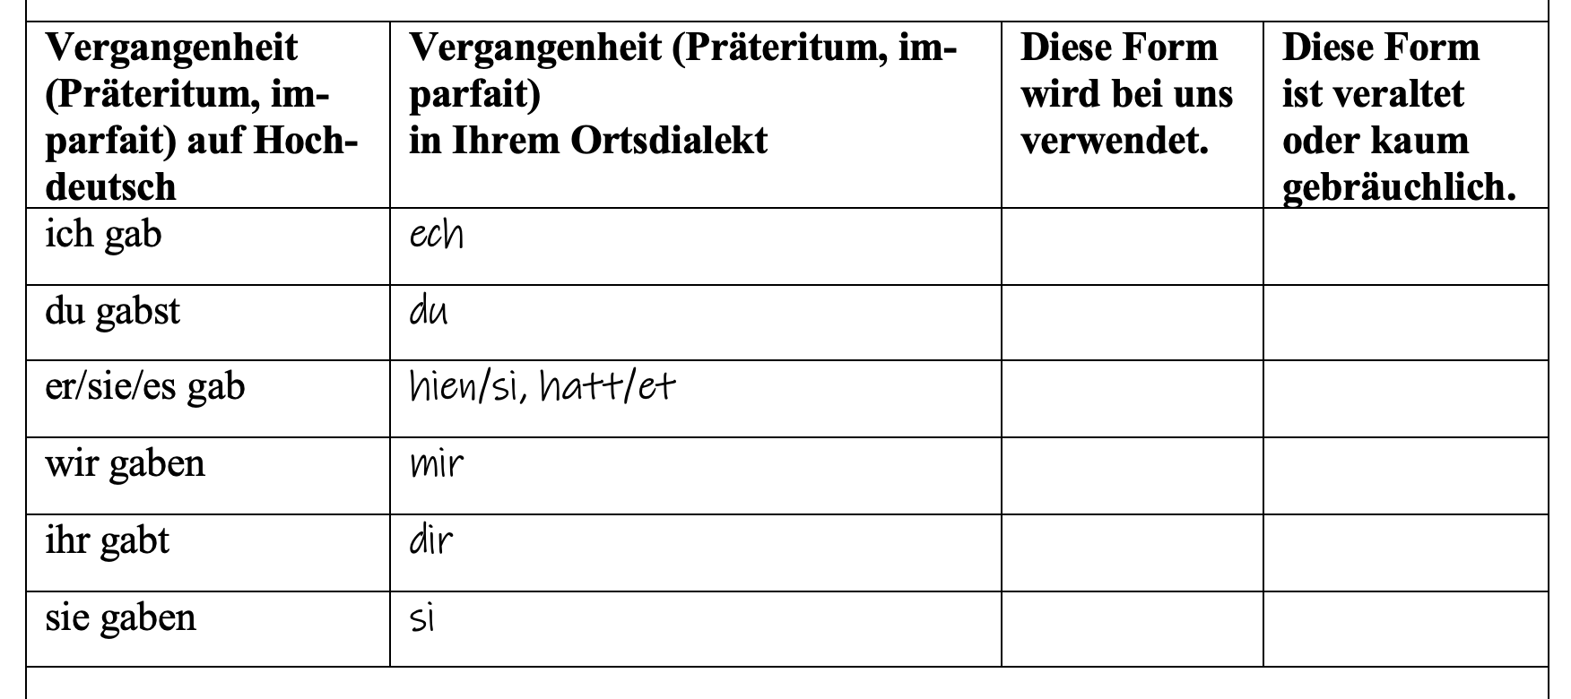
Fragebogen - Ausschnitt

Slide 29
Material:
Abgefragte Verben
sein
haben
kommen
fliegen
finden
geben
können
kriegen
schlafen
müssen
dürfen
helfen
schreiben
riechen
treffen
zählen
machen
stechen
bringen
tragen
trinken
glauben
fressen
gewinnen

Slide 30
Material:
Abgefragte Verben
Präteritum überall
belegt
sein
haben
kommen
fliegen
finden
geben
können
kriegen
schlafen
müssen
dürfen
helfen
schreiben
riechen
treffen
zählen
machen
stechen
bringen
tragen
trinken
glauben
fressen
gewinnen
Präteritum überall
abgebaut

Slide 31
Eigene untersuchung:
Sprachinterne Faktoren

Slide 32
Frequenzklasse (***)
3
Verben
7
Verben
14
Verben
häufig: 10.000 oder mehr Belege mittel: 1.000 bis 9.999 Belege
selten: 999 oder weniger Belege
Notes:
in 10 Korpora (Mundart) der DGD

Slide 33
Konjugationsklasse (***)
1
Verb
2
Verben
3
Verben
4
Verben
14
Verben
Notes:
Irregularität - Regularität

Slide 34
Verbklasse (***)
1
Verb
3
Verben
3
Verben
17
Verben

Slide 35
Person (n.s.)
24
Verben
24
Verben
24
Verben

Slide 36
Sprachexterne Faktoren

Slide 37
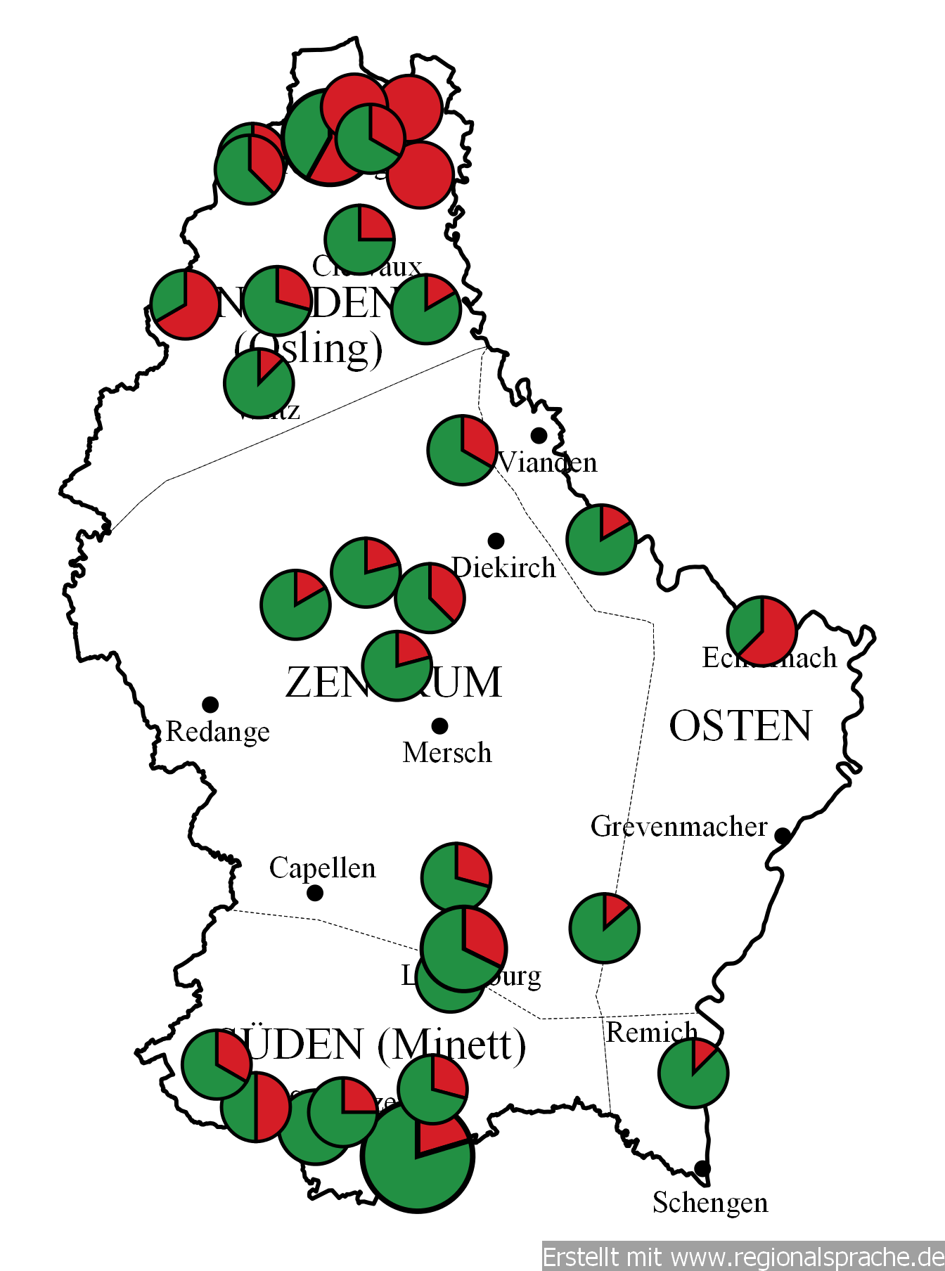
Aggregierte Frequenzkarte

Slide 38
Dialektgebiet nach Gilles (1998) (***)
17
Personen
2
Personen
11
Personen
16
Personen
1
Person

Slide 39
Generation (***)
17
Personen
27
Personen
3
Personen

Slide 40
Schnëssen:
Vergleich der Generationen

Slide 41
Zusammenfassung

Slide 42
Zusammenfassung
Sprachinterne Faktoren
✔
Frequenzklasse
Konjugationsklasse
✔
✔
Verbklasse
X
Person
Faktoren des Abbaus und Erhalts der Präteritumformen (nach Fischer 2018: 381)
Notes:
Faktoren des Abbaus und Erhalts der Präteritumformen (nach Fischer 2018: 381)
+ Numerus
Zusätzlich externe Faktoren

Slide 43
Zusammenfassung
Sprachexterne Faktoren
Staffelung hinsichtlich des Erhalts/Schwunds zeigt sich deutlich in der Arealität sowie in den Generationen
In der Kurzzeitdiachronie weiterer Präteritumschwund bei jüngeren Sprecher*innen
Der Prozess ist noch nicht abgeschlossen

Slide 44
Literatur
Bruch, Robert (1952): Die Mundart des Nordöslings. Lautgeographische Skizzen auf Grund des Wenkertextes, sowie lautgeschichtliche und lexikalische Untersuchungen auf Grund der Idiomatik der Binsfelder Mundart von Henri Rinnen. Extrait de l’Annuaire de l’Institut Grand-ducal 1952.
Engelmann, René (1910): Der Vokalismus der Viandener Mundart. Diekirch: Schroell.
Fischer, Hanna (2018): Präteritumschwund im Deutschen. Dokumentation und Erklärung eines Verdrängungsprozesses. Berlin: De Gruyter (Studia Linguistica Germanica. 132).
Fleischer, Jürg (2017): Geschichte, Anlage und Durchführung der Fragebogen-Erhebungen von Georg Wenkers 40 Sätzen. Dokumentation, Entdeckungen und Neubewertungen. Hildesheim etc.: Olms (Deutsche Dialektgeographie. 123).
Follmann, M[ichael] F[erdinand] (1890): Die Mundart der Deutsch-Lothringer und Luxemburger. II. Teil: Vocalismus. Metz: Even (Wissenschaftliche Beilage zum Programm der Realschule zu Metz für das Schuljahr 1889-90).

Slide 45
Literatur
Gilles, Peter (1998): Die Emanzipation des Lëtzebuergeschen aus dem Gefüge der deutschen Mundarten. In: Zeitschrift für deutsche Philologie 117, Sonderheft „Regionale Sprachgeschichte“, 20–35.
Krier, Fernande (2015): Der Präteritumschwund im Luxemburgischen. Mit einer Übersicht über das Verhalten des Konjunktivs II und einem Exkurs zur Präteritalgrenzregion. In: Zeitschrift für Dialektologie und Linguistik, 82(1), 48–81.
Labov, William (1994): Principles of Linguistic Change. Vol. 1: Internal Factors. Oxford: Blackwell (Language in Society. 20).
Palgen, Helene (1933): Untersuchungen zur Grammatik der Echternacher Mundart. In: Jahrbuch 1931/32 der Luxemburgischen Sprachgesellschaft, 14–31.
Wenker, Georg (1889–1923): Sprachatlas des Deutschen Reichs. Handgezeichnetes Original von Emil Maurmann, Georg Wenker und Ferdinand Wrede. Marburg. [Publiziert als Digitaler Wenker-Atlas (DiWA); URL <www.regionalsprache.de>].

Slide 46
Anhang

Slide 47
Material:
Ortsnetz der eigenen Erhebung
47 Gewährspersonen *
24 Verben *
6 Positionen im Paradigma
= 6768 Belege

Slide 48
Ausblick
Regressionsanalyse
Analyse der historischen Daten in Hinblick auf sprachinterne Faktoren
Analyse der historischen Daten auf Wandel in Echtzeit nach Labov (1994)
Notes:
Analyse der historischen Daten in Hinblick auf sprachinterne Faktoren

Slide 49
Numerus (n.s.)
24
Verben
24
Verben

Slide 50
Einzelergebnisse der Signifikanztests
Vergleich der drei Datenserien
Verb | Chi-Quadrat | df | p-Wert | Signifikanz
war | 3.78 | 2 | 0.151 | n.s.
lagen | 0.06 | 2 | 0.9704 | n.s.
kam | 2.99 | 2 | 0.2242 | n.s.

Slide 51
Einzelergebnisse der Signifikanztests
Faktoren der eigenen Erhebung
Faktortyp | Faktor | Chi-Quadrat | df | p-Wert | Signifikanz
sprachintern | Person | 0.91 | 2 | 0.634 | n.s.
sprachintern | Numerus | 0.24 | 1 | 0.624 | n.s.
sprachintern | Konj.-klasse | 1221 | 4 | <.0001 | ***
sprachintern | Semantik | 1196.1 | 3 | <.0001 | ***
sprachintern | Verbklasse | 1752.47 | 3 | <.0001 | ***
sprachintern | Frequenzklasse | 2155.98 | 2 | <.0001 | ***
sprachextern | Geschlecht | 125.52 | 1 | <.0001 | ***
sprachextern | Generation | 51.2 | 2 | <.0001 | ***
sprachextern | Dialektgebiet | 497.02 | 4 | <.0001 | ***

Slide 52
Ablautreihe

Slide 53
Geschlecht (***)

Slide 54
Interaktion von Person und Numerus

Slide 55
Interaktion von Geschlecht und Generation

Slide 56
Lexikalische Verbsemantik (***)
6
Verben
2
Verben
7
Verben
9
Verben
sein
kommen
geben
fressen

